Slide 1
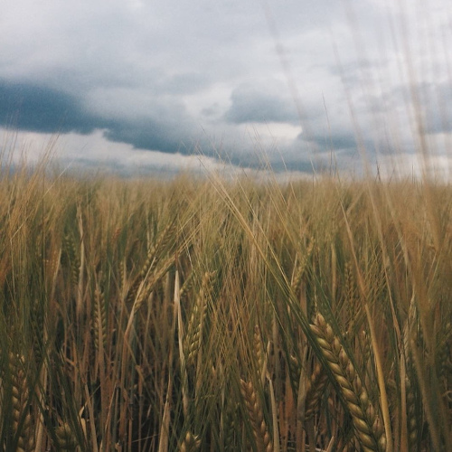
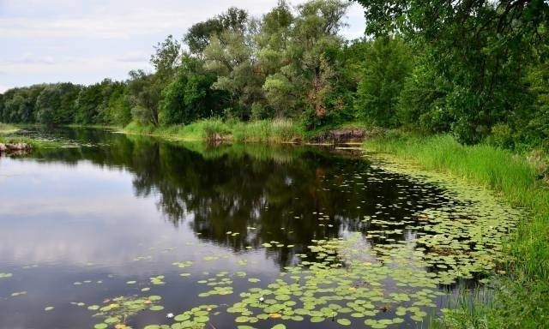
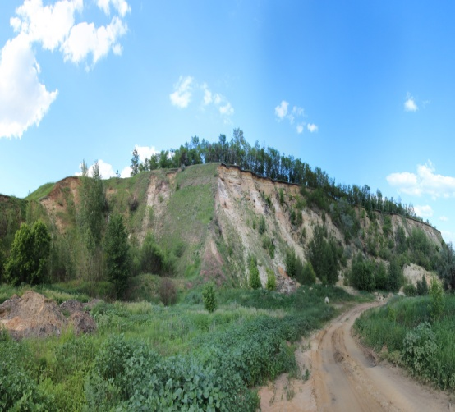
Виртуальная экскурсия «Моя малая Родина»
Подготовила:
Шаталова Надежда Борисовна

Slide 2
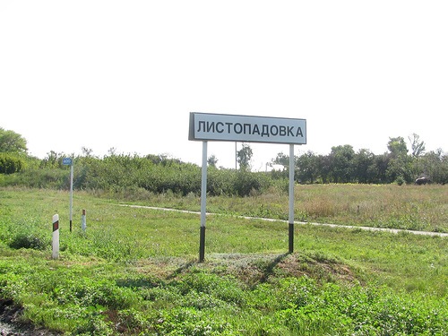
Листопадовка - моя малая Родина.
У каждого листочка, У каждого ручья, Есть главное на свете, Есть Родина своя! Для Ивушки плакучей, Нет реченьки милей, Для беленькой берёзки Опушки нет родней. Есть ветки у листочка, Овражек у ручья. У каждого на свете, Есть Родина своя!

Slide 3
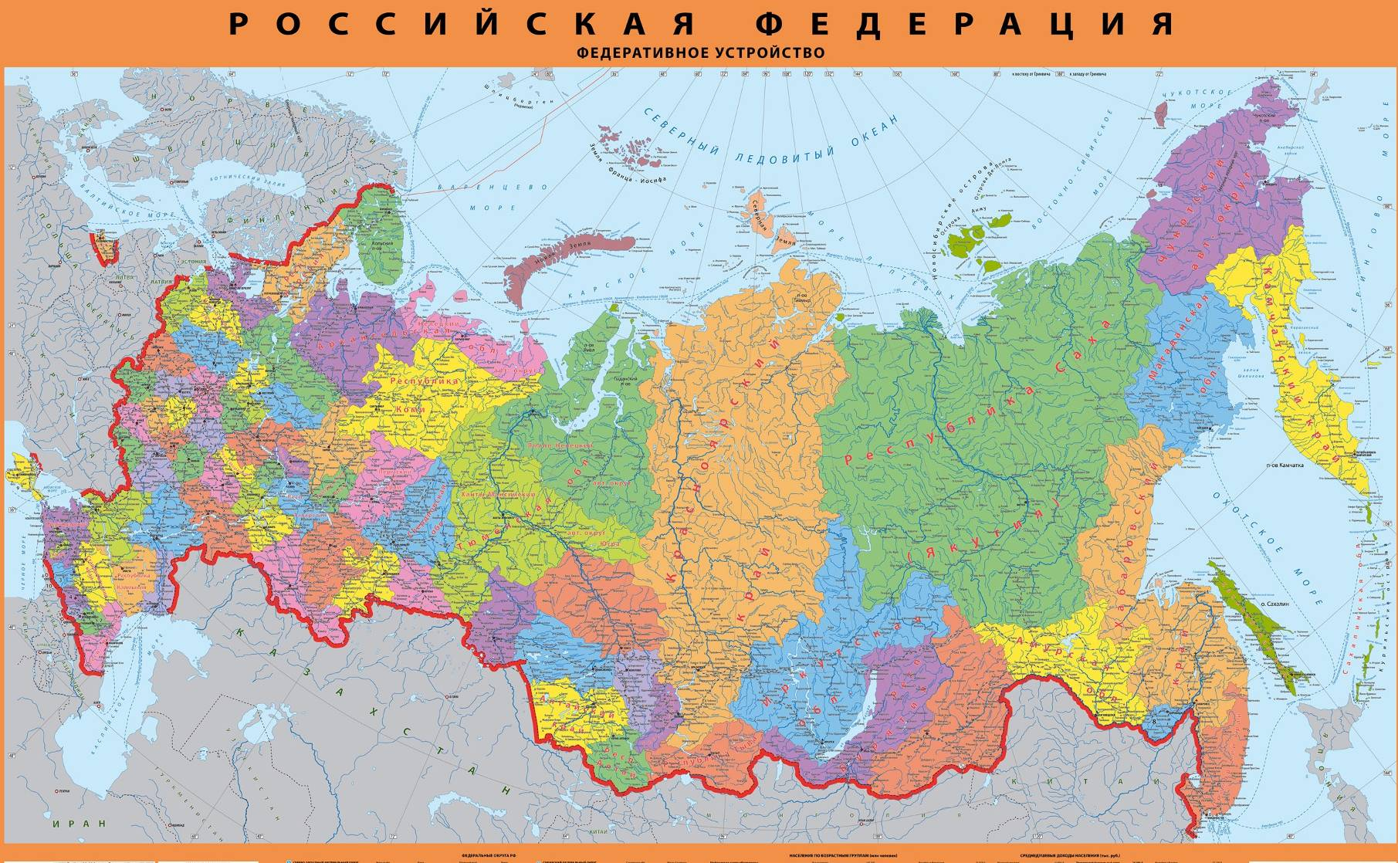
Россия – моя Родина

Slide 4
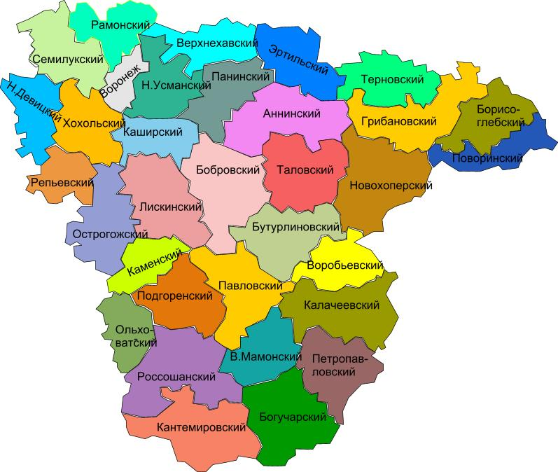

Slide 5
Моя малая Родина
МОЯ – потому что здесь моя семья, мои друзья, мой дом, моя улица, мой детский сад, школа…
МАЛАЯ – потому что это маленькая частичка моей необъятной страны.
РОДИНА – потому что здесь живут родные моему сердцу люди.

Slide 6
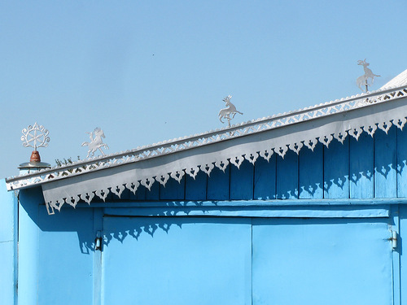
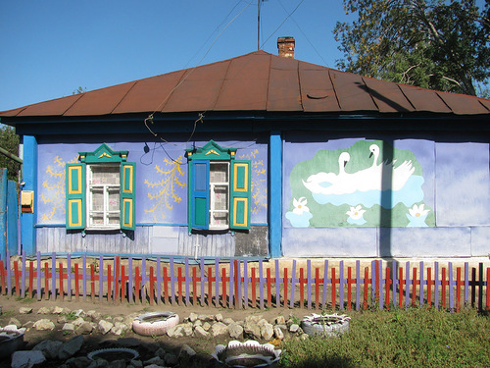
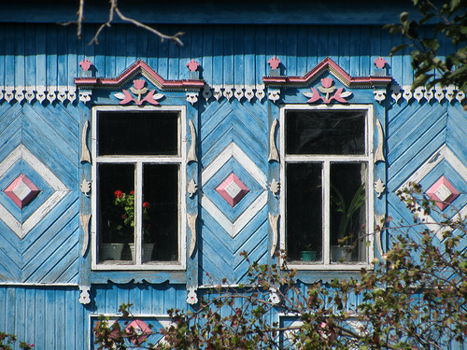
Листопадовка. До революции называлась селом Макаровым. История Листопадовки начинается с конца 17 века, когда происходила колонизация южных рубежей русского государства. Жители села были свободными гражданами - однодворцами. Это промежуточное сословие между дворянами и крестьянами. Сословие однодворцев было образовано в начале 18 века из числа военно-служилого населения южной приграничной полосы России. В середине 19 века государство ликвидировало это сословие и сделало однодворцев государственными крестьянами. В 1859 году в Макарово было 672 двора с 5767 жителями.

Slide 7
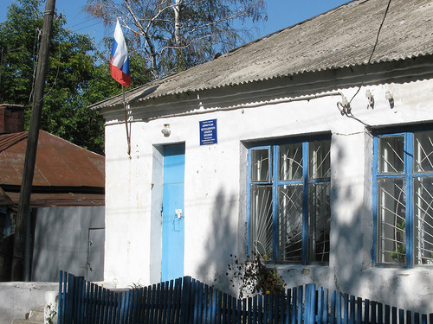
Здание администрации Листопадовского сельского поселения

Slide 8
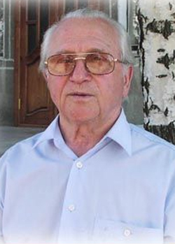
Знаменитости, уроженцы Листопадовки.
Студеникин Митрофан Яковлевич, академик РАМН
Дата рождения | 2 декабря 1923 - 7 июля 2013
Место рождения | Листопадовка
Научная сфера | педиатрия
Место работы | Российский государственный медицинский университет Институт педиатрии РАМН
Альма-матер | 2-й Московский медицинский институт им. Н. И. Пирогова
Учёная степень | доктор медицинских наук
Учёное звание | профессор, академик РАМН

Slide 9
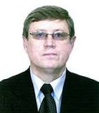
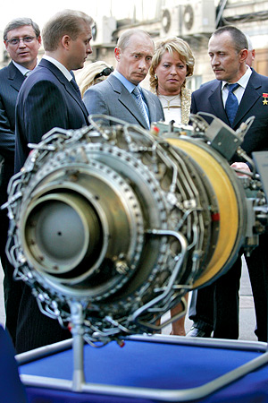
Владислав Николаевич Путилин
Родился: 1 февраля 1947 г. (возраст 73 года)
Листопадовка
Образование: Военно-политическая академия имени В. И. Ленина
Владисла́в Никола́евич Пути́лин — российский военный и государственный деятель, первый заместитель председателя Военно-промышленной комиссии при Правительстве Российской Федерации. С 2011 года — председатель совета директоров ОАО «Роснано».

Slide 10
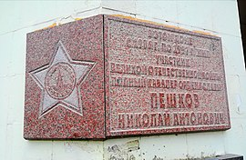
Николай Антонович Пешков
Дата рождения | 22 мая 1916
Место рождения | Листопадовка, Грибановский район, Воронежская область
Дата смерти | 12 мая 1997
Участник Великой Отечественной войны. Кавалер ордена Славы.
При освобождении Белоруссии рядовой Пешков — разведчик штабной батареи 40-го арт. полка (4-я стр. див., 48-я армия, 1-й Белорусский фронт) 24.02—3.3.1944 в боях у дер. Коротковичи (Жлобинский район Гомельской области), находясь в боевых порядках стрелкового подразделения, выявил 8 огневых точек врага, которые были уничтожены огнем советской артиллерии. Продолжал корректировать огонь батареи будучи ранен. 13 марта 1944 года награждён орденом Славы 3 степени.
В составе того же полка, той же дивизии (69-я армия, 1-й Белорусский фронт) 14 января 1945 участвовал в бою в районе польского населённого пункта Мшадла-Новы (10 км восточнее г. Зволень). В этом и в последующем бою по его указаниям были подавлены 6 арт- и 3 минометных батареи, 2 пулемётные точки, разрушен дзот, 3 наблюдательный пункта неприятеля. 6 марта 1945 награждён орденом Славы 2 степени.
5 марта 1945 года, командуя отделением разведки штабной батареи ефрейтор Пешков в боях за расширение плацдарма на левом берегу реки Одер в 3 км сев.-зап. населённого пункта Лебус (Германия) под огнем противника вынес с поля боя тяжело раненного командира взвода. 17 мая 1945 награждён орденом Славы 2 степени, 22 января 1982 перенаграждён орденом Славы 1 степени.

Slide 11
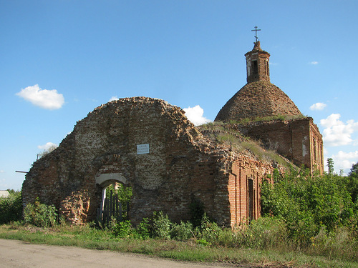
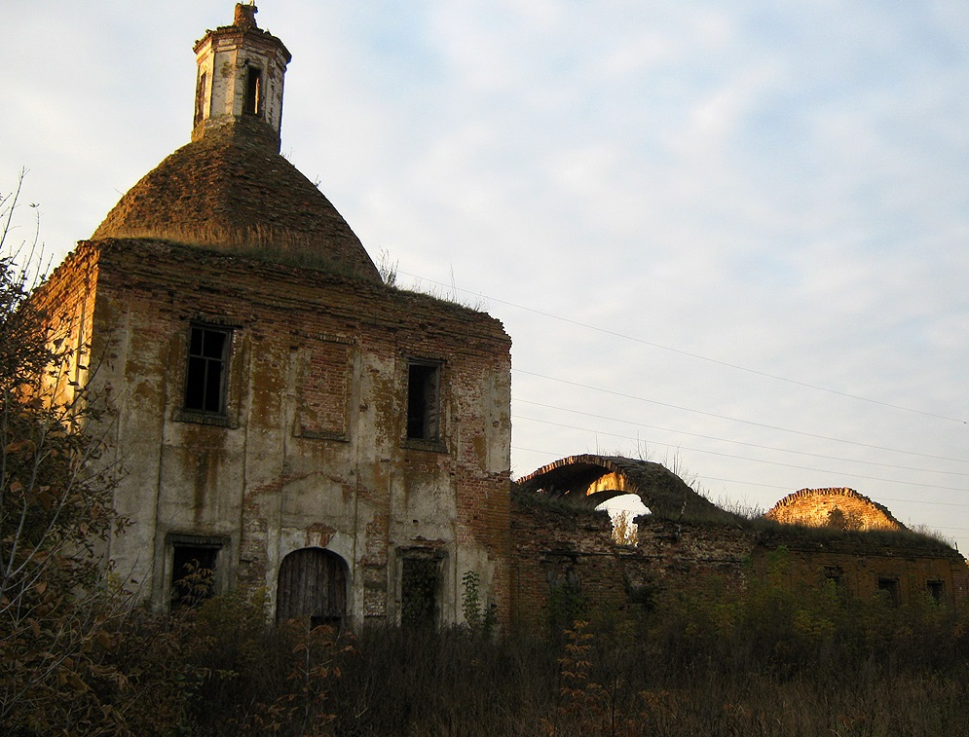
В Листопадовке два храма.
Михайло-Архангельский.

Slide 12
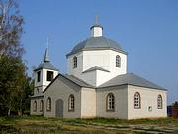
Покровская церковь
Сельчане вновь обрели Дом Божий. Выстроенный заново и освященный в 2003 году Покровский храм украсил внешний вид села. В нем регулярно совершаются богослужения. При Приходе имеются: воскресная школа и библиотека духовной литературы.

Slide 13
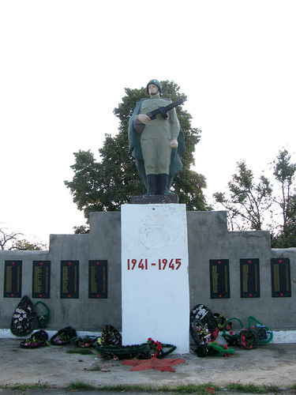
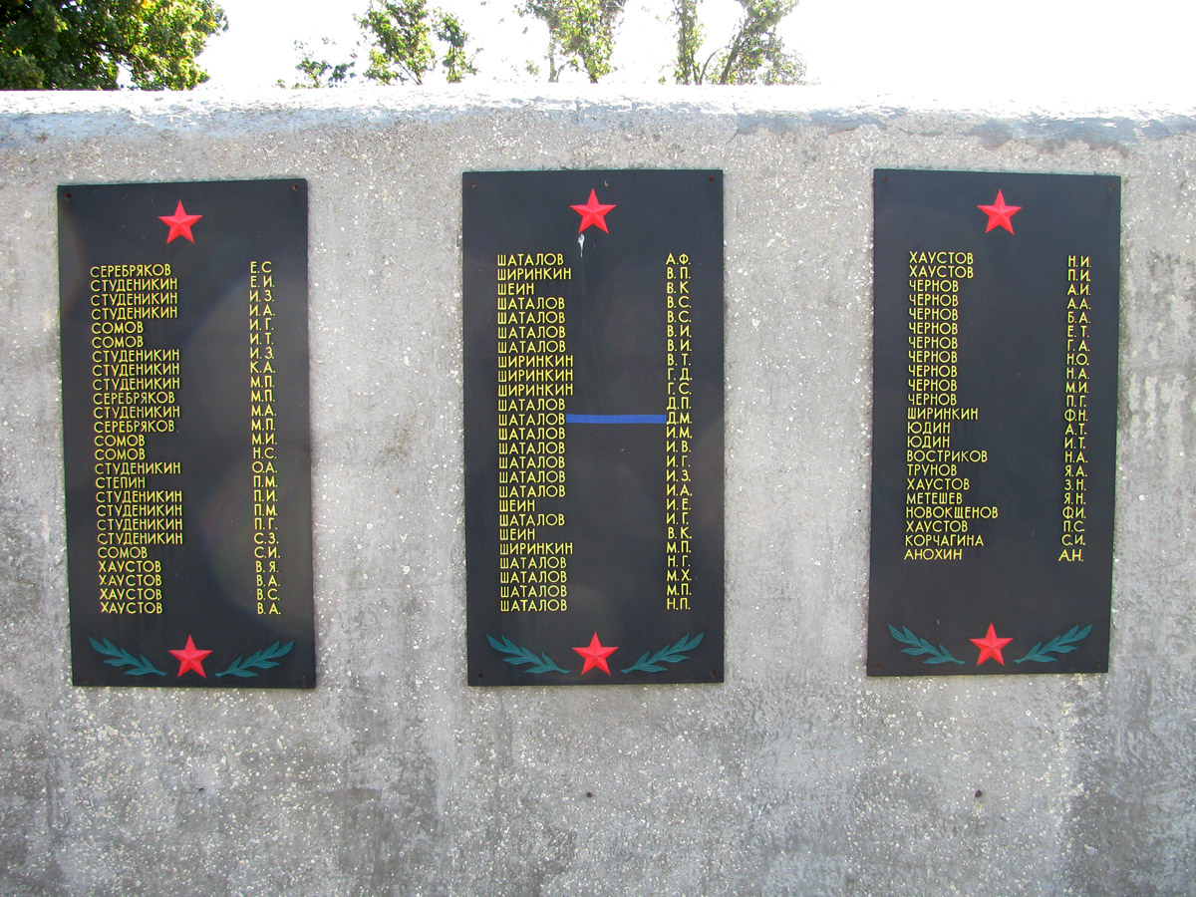
Воинский мемориал
Здесь имя и моего прадеда – Шаталов В.С.

Slide 14
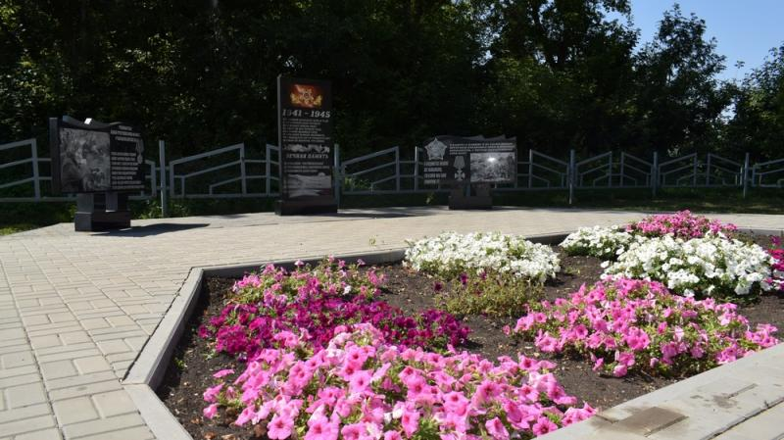
Аллея памяти

Slide 15
Наш шофер педаль нажал, и автобус побежал. Стоп! Машинам красный свет, дальше нам дороги нет. Посмотрите-ка в окошки и подумайте немножко: Что за место перед вами? Отвечайте быстро сами.

Slide 16
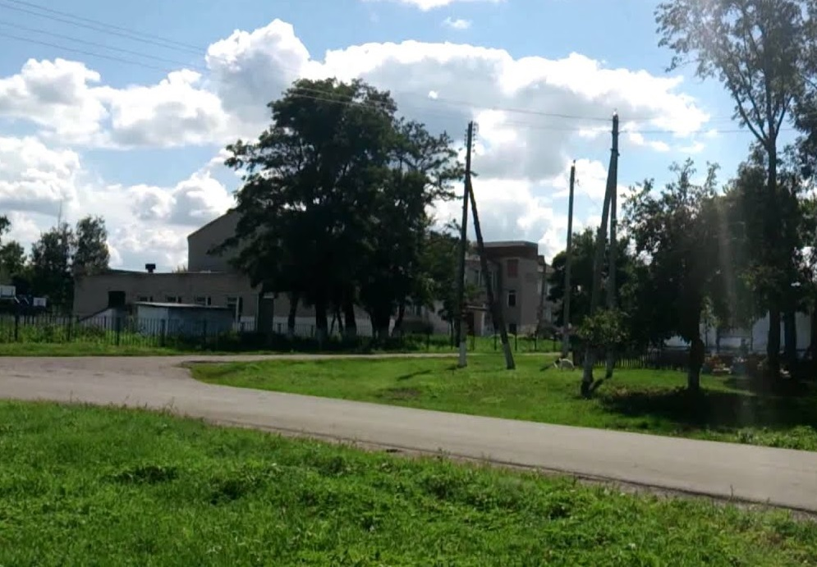
Моя школа

Slide 17
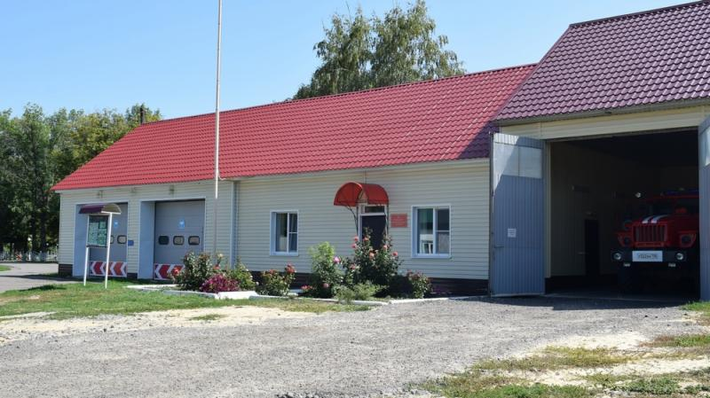
Пожарное депо

Slide 18
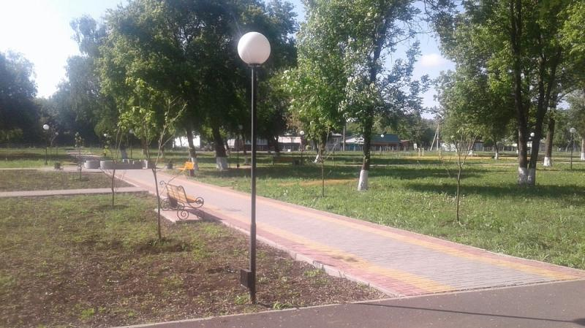
Парк имени Митрофана Студеникина.
На территории парка детская и спортивная площадки, лыжероллерная трасса, танцплощадка и сцена.

Slide 19
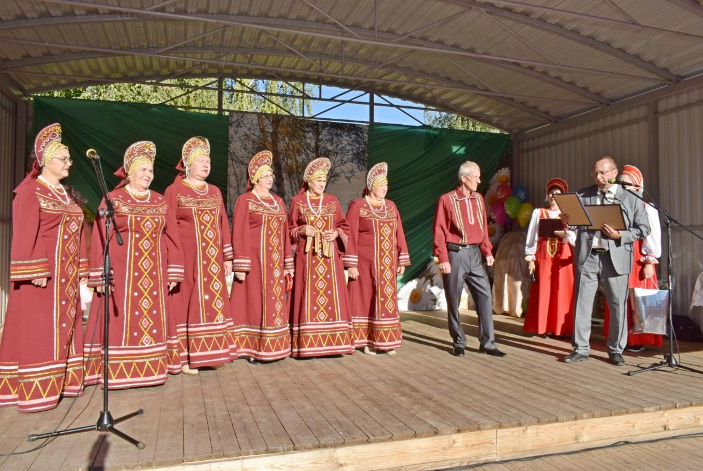
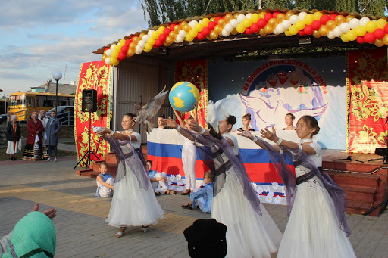
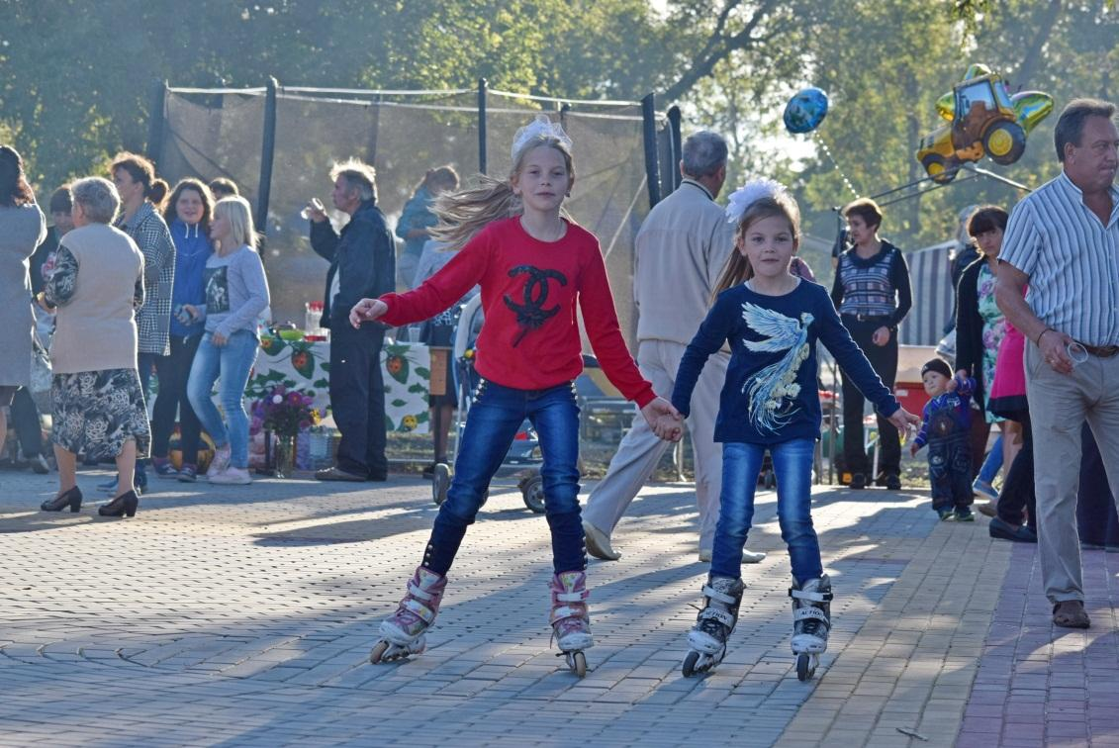
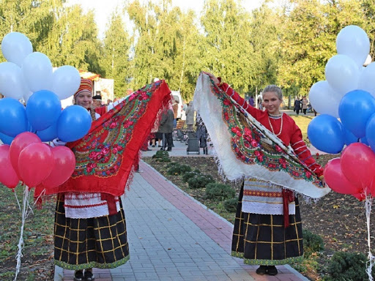

Slide 20
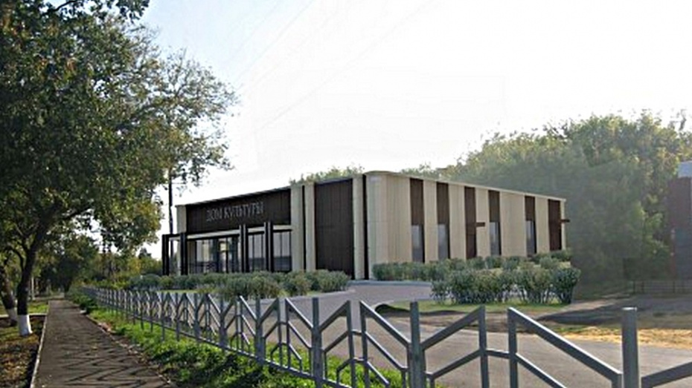
Дом культуры

Slide 21
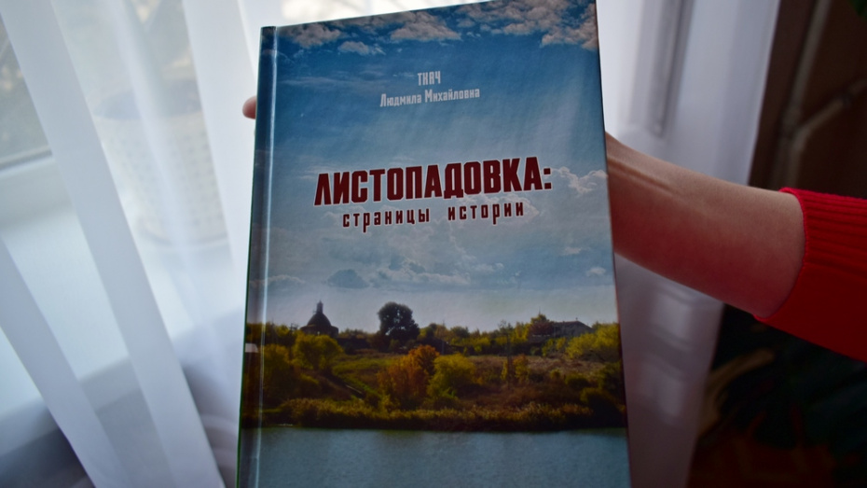
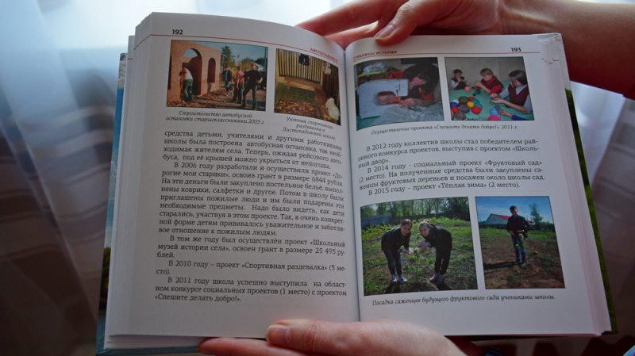
Учитель села Листопадовка, Людмила Ткач, написала книгу о своем селе.
В книгу «Листопадовка: страницы истории» вошли очерки о селе с момента его образования и о его жителях.

Slide 22
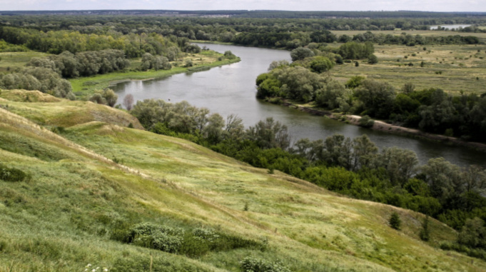
Листопадовка – замечательное село с богатой историей, которая перекликается с историей России.
Спасибо за внимание!

